Slide 1

Strategický management
XSM
24. 10. 2024
Olomouc
Autor: Ing. Jaroslav Škrabal, Ph.D.

Slide 2
SWOT analýza
Výhody:
  snadná – nepotřebujete speciální trénink, abyste ji zvládl vyplnit. Potřebujete jen znalosti o své firmě a jejím okolí.
  levná – obvykle do tvorby analýzy nedáte žádné externí výdaje, pokud tedy nevyužíváte výzkumných agentur.
  flexibilní – lze vytvořit pro jeden produkt, obchodní jednotku a nebo celou korporaci
  aktualizovatelná – jednoduše ji upravíte, třeba na každoročních marketingových výjezdech
2/24

Slide 3
SWOT analýza
Nevýhody:
  brainstorming – často se SWOTka napíše do pár odrážek (faktorů) od stolu;
  chybějící metodika – všichni SWOTku chápou ≠ umí;
  málo návodné – získá se málo relevantních faktorů;
  chybějící hodnotící metody určující důležitost faktorů mezi sebou – vše vypadá stejně důležitě.
3/24

Slide 4
SWOT analýza
Běžnou “chybou” je vnímání příležitostí a hrozeb jako interní pohled do firmy.
Spíše byste se měli zaměřit na vnější prostředí a jaké příležitosti a hrozby se v něm pro vaši firmu nachází.
4/24

Slide 5
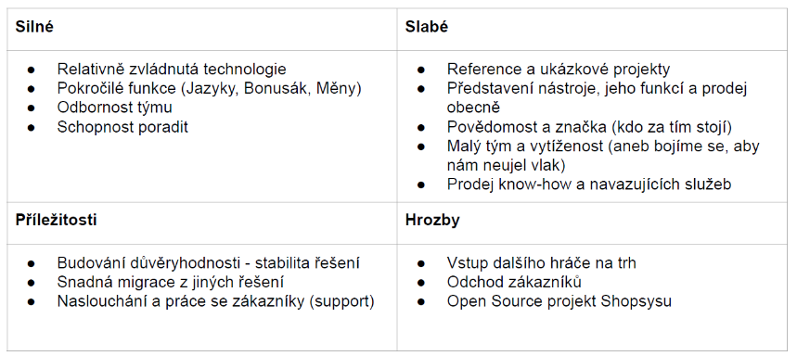
SWOT analýza
5/24

Slide 6
SWOT analýza
SWOT má 4 kvadranty:
  Interní firemní faktory / faktory vnitřního prostředí/ internal factors)
  Silné stránky firmy (strengths)
  Slabé stránky firmy (weaknesses)
  Externí faktory mimo firmu / faktory vnějšího prostředí/ (external factors)
  Příležitosti na trhu (opportunities)
  Vnější hrozby (threats)
6/24

Slide 7
SWOT analýza
Cílem je podívat se na firmu a její okolí a zanalyzovat kudy by firma mohla dále jít, aby vydělávala a předběhla konkurenci.
7/24

Slide 8
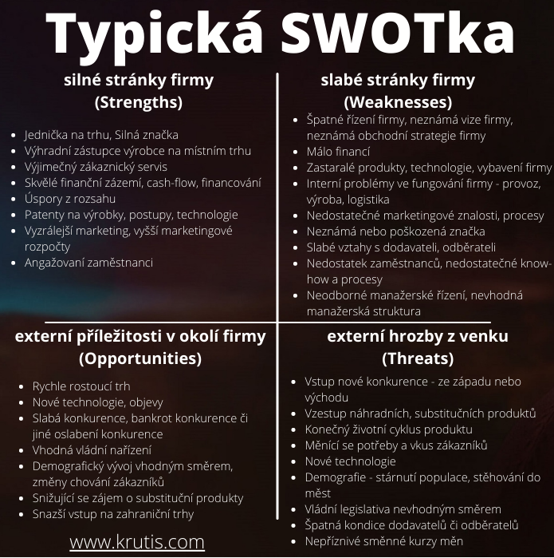
SWOT analýza
8/24

Slide 9
SWOT analýza
Typické silné stránky firmy (Strengths)
  Jednička na trhu, Silná značka;
  Výhradní zástupce výrobce na místním trhu;
  Výjimečný zákaznický servis;
  Skvělé finanční zázemí, cash-flow, financování;
  Úspory z rozsahu;
  Patenty na výrobky, postupy, technologie;
  Vyzrálejší marketing, vyšší marketingové rozpočty;
  Angažovaní zaměstnanci.
9/24

Slide 10
SWOT analýza
Typické slabé stránky firmy (Weaknesses)
  Špatné řízení firmy, neznámá vize firmy, neznámá obchodní strategie firmy;
  Málo financí;
  Zastaralé produkty, technologie, vybavení firmy;
  Interní problémy ve fungování firmy – provoz, výroba, logistika;
  Nedostatečné marketingové znalosti, procesy, rozpočty;
  Neznámá nebo poškozená značka;
  Slabé vztahy s dodavateli, odběrateli;
  Nedostatek zaměstnanců, nedostatečné know-how a procesy;
  Neodborné manažerské řízení, nevhodná manažerská struktura.
10/24

Slide 11
SWOT analýza
Typické externí příležitosti v okolí firmy (Opportunities)
  Rychle rostoucí trh;
  Nové technologie, objevy;
  Slabá konkurence, bankrot konkurence či jiné oslabení konkurence;
  Vhodná vládní nařízení;
  Demografický vývoj vhodným směrem, změny chování zákazníků;
  Snižující se zájem o substituční produkty;
  Snazší vstup na zahraniční trhy.
11/24

Slide 12
SWOT analýza
Typické externí hrozby z venku (Threats)
  Vstup nové konkurence – ze západu nebo východu;
  Vzestup náhradních, substitučních produktů;
  Konečný životní cyklus produktu;
  Měnící se potřeby a vkus zákazníků;
  Nové technologie;
  Demografie – stárnutí populace, stěhování do měst;
  Vládní legislativa nevhodným směrem;
  Špatná kondice dodavatelů či odběratelů;
  Nepříznivé směnné kurzy měn.
12/24

Slide 13
SWOT analýza
Práce s výsledky SWOT analýzy – plus mínus matice analýzy SWOT
  Porovnává vzájemné vazby mezi SWOT
    Silné oboustranně pozitivní vazbu: ++
    Silnou oboustranně negativní vazbu: --
    Slabší pozitivní vazbu: +
    Slabší negativní vazbu: -
    Žádný vzájemný vztah: 0
13/24

Slide 14
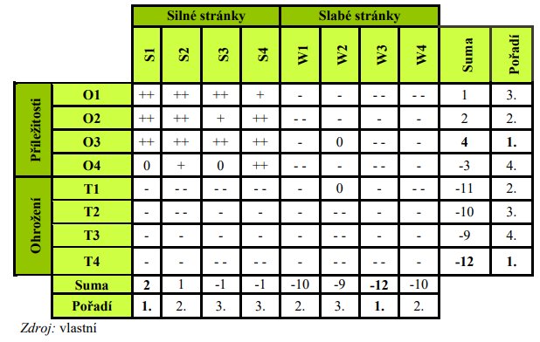
SWOT analýza
Praktický příklad:
  Definovat faktory;
  Zhodnotit dané faktory;
  Vyhodnotit dané faktory.
14/24

Slide 15
SWOT analýza
IFE matice:
  IFE matice (IFE Matrix) je analytická technika navazující na SWOT analýzu.
  Hodnotí se interní pozice organizace nebo jejího strategického záměru.
15/24

Slide 16
SWOT analýza
IFE matice:
  Postup provedení hodnocení:
  Zpracovat tabulku interních faktorů (například klíčových 5S a 5W ze SWOT)
  Přiřadit každému faktoru váhy v rozsahu 0,00-1,00 podle důležitosti dané silné nebo slabé stránky - suma vah se musí rovnat 1,00
16/24

Slide 17
SWOT analýza
IFE matice:
  Ohodnotit faktory takto:
    4 body - výrazné S
    3 body - nevýrazné S
    2 body - nevýrazné W
    1 bod - výrazné W
    Násobit váhu a hodnocení u každého faktoru - výsledkem je vážený poměr
    Sečíst vážené poměry jednotlivých faktorů - výsledkem je celkový vážený poměr
17/24

Slide 18
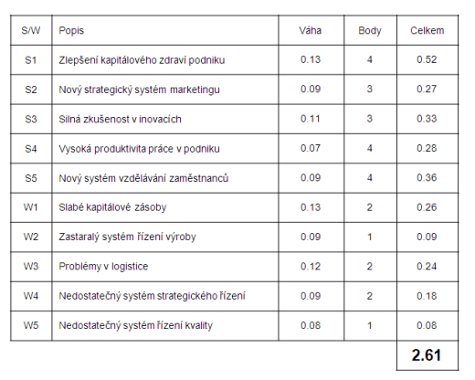
SWOT analýza
IFE matice:
  Celkové hodnocení - výsledný vážený poměr hodnotí interní pozici organizace nebo strategického záměru.
  Nejlepší možné hodnocení je 4, nejhorší 1. Střední hodnoty se pohybují kolem 2,5.
18/24

Slide 19
SWOT analýza
EFE matice:
  EFE matice (EFE Matrix) je analytická technika navazující na SWOT analýzu.
  Hodnotí se externí pozice organizace nebo jejího strategického záměru.
  Zkratka EFE se nepřekládá.
19/24

Slide 20
SWOT analýza
EFE matice:
  Postup provedení hodnocení:
    Zpracovat tabulku externích faktorů (například klíčových 5S a 5W ze SWOT)
    Přiřadit každému faktoru váhy v rozsahu 0,00-1,00 podle důležitosti dané příležitosti nebo hrozby - suma vah se musí rovnat 1,00
    Ohodnotit faktory takto:
      4 body - výrazné O
      3 body - nevýrazné O
      2 body - nevýrazné T
      1 bod - výrazné T
20/24

Slide 21
SWOT analýza
EFE matice:
  Postup provedení hodnocení:
    Násobit váhu a hodnocení u každého faktoru - výsledkem je vážený poměr
    Sečíst vážené poměry jednotlivých faktorů - výsledkem je celkový vážený poměr
    Celkové hodnocení - výsledný vážený poměr hodnotí externí pozici organizace nebo strategického záměru.
    Nejlepší možné hodnocení je 4, nejhorší 1.
      Střední hodnoty se pohybují kolem 2,5.
21/24

Slide 22
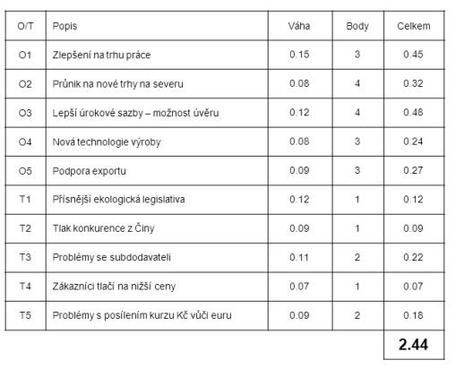
SWOT analýza
EFE matice:
  Celkový vážený průměr vyšel 2.44, což znamená, že záměr podniku je podložen středně silnou externí pozicí.
22/24

Slide 23
Zdroje
https://www.krutis.com/swot-analyza-je-out/
23/24

Slide 24
DĚKUJI ZA POZORNOST

